Slide 1
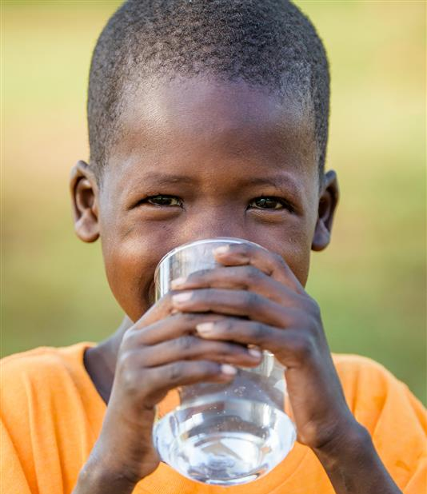
「因為我餓了，你們給我吃；渴了，你們給我喝；
我流浪在外，你們留我住；我赤身露體，你們給我穿；
我病了，你們看顧我；我在監獄裡，你們來看我。」
馬太福音廿五 35-36
每日一項挑戰，每晚同心守望
以反思及禱告與飢餓的人同行
清淡晚餐
飲水度日
席地而睡
重穿舊衣
關懷孤苦
行區祈禱
相聚分享
MON
TUE
WED
THU
FRI
SAT
SUN

Slide 2
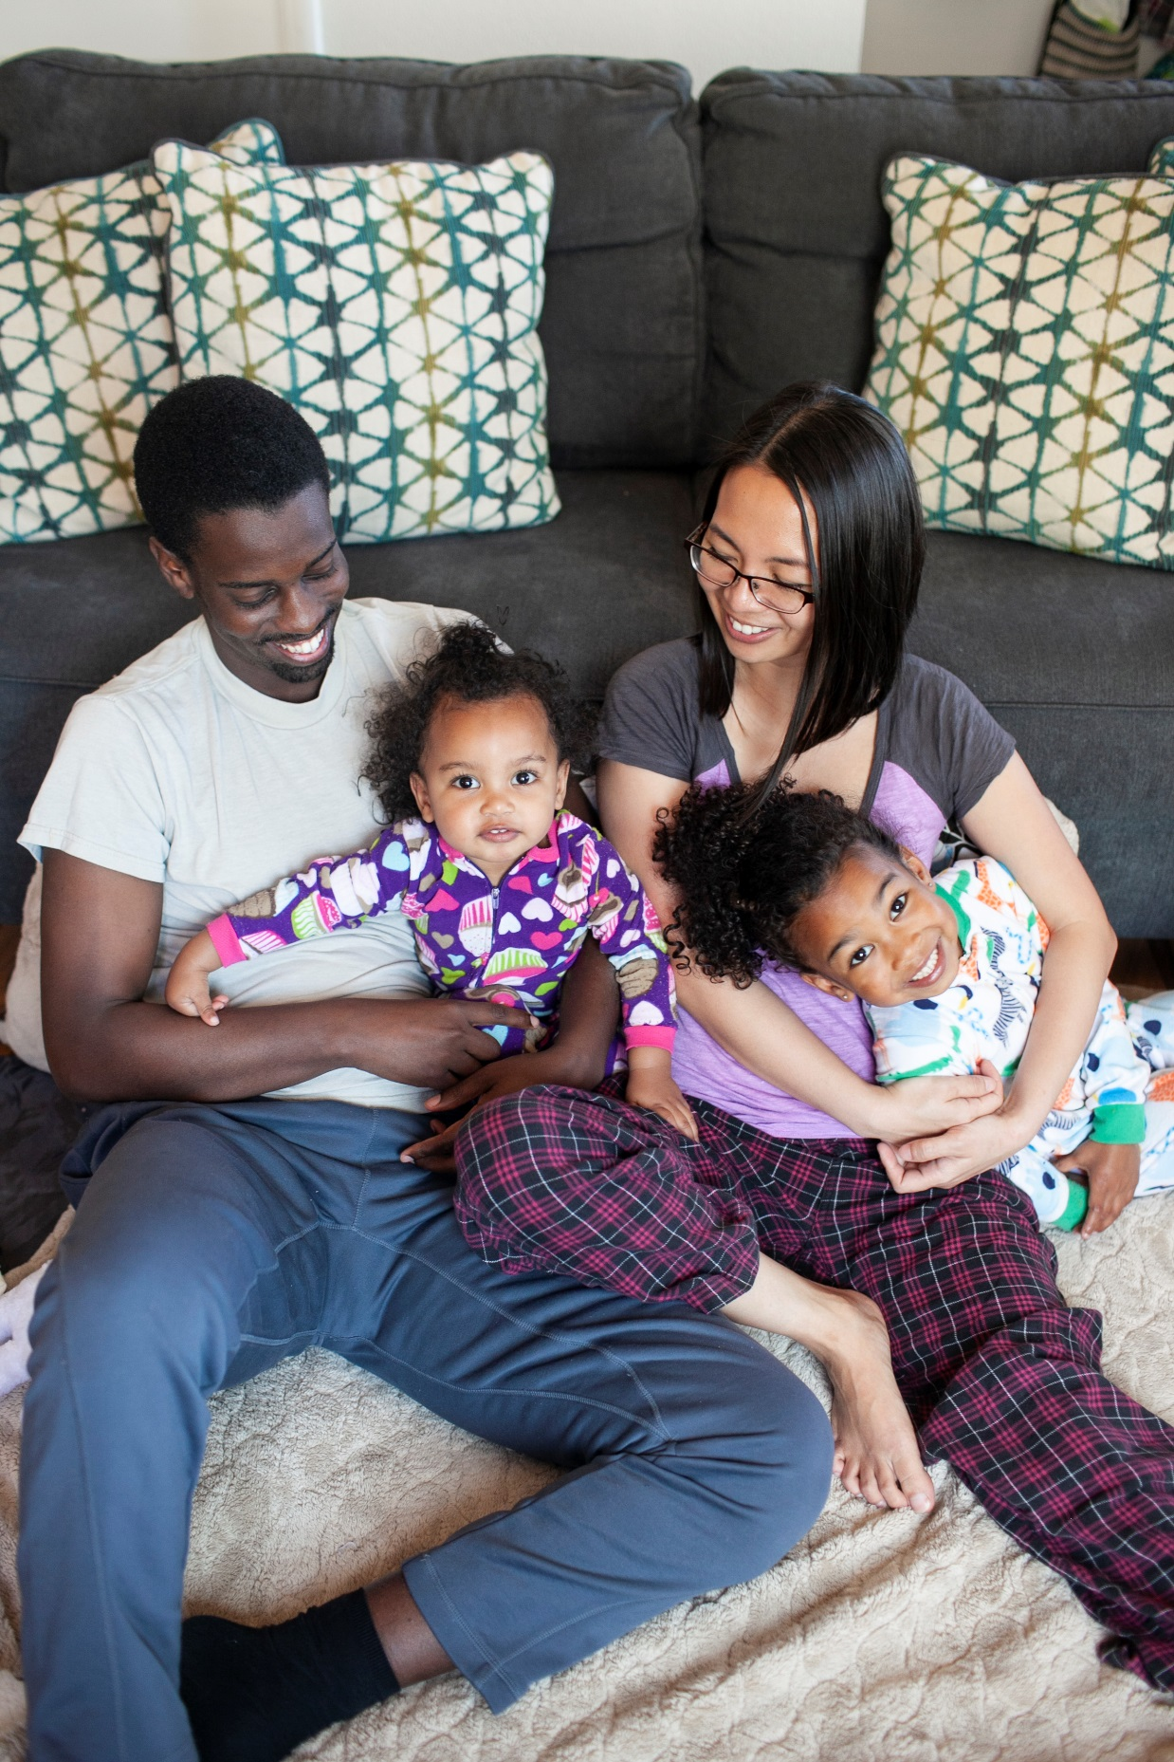
「馬太 25 挑戰」挑戰信徒㇐同踏出安舒區，實踐耶穌基督在馬太福音 25 章的教導，關顧弟兄姊妹中最小的㇐個，體會困乏人的需要。
日 期
大齋期／預苦期、受苦節期間或教會自訂日期
對 象
個人或小組參與，鼓勵全家成員及兒童接受挑戰
形 式
挑戰期間，參加者每天早上收到當日的挑戰內容，身心感受貧困孩子日常面對的困難。完成挑戰後，晚上在家觀看短片（約十分鐘），從聖經及神學角度反思世界貧窮，並以禱告守望世界上有需要的人
教會牧者或組長作推動者，每天以手機轉發「六天挑戰資料」給參加者，並提醒每晚同心守望
第七天參加者於教會/小組/網上相聚、互相分享、同心守望，教會可邀約宣明會同工於六天體驗前/後分享信息或介紹活動

Slide 3
參加者體驗
推動者任務
第一天
清淡/饑饉晚餐 「我餓了」
每天早上手機轉發
挑戰內容圖檔
短片連結
默想內容
每天晚上手機轉發
反思圖檔
短片連結
第二天
飲水度日 「我渴了」
第三天
席地而睡 「我流浪在外」
第四天
重穿舊衣 「我赤身露體」
第五天
關懷孤苦 「我病了…我在監獄裡」
第六天
行區祈禱 「做在最小的弟兄身上」
主日/崇拜日
相聚分享，祈禱奉獻，委身回應
鼓勵分享，推動委身
延續使命
活出馬太25精神，投身教會關顧事工，關心貧窮人，參與宣明會助養兒童計劃
如崇拜於星期六舉行，請於星期日開始第一天體驗
參加者可將第一天清淡/饑饉晚餐省下來的金錢奉獻，支持宣明會有需要地區推行糧食保障及救援項目

